Slide 1
Implementación de Security Data Lake con Splunk
Creación de reglas de correlación y modelos para la detección avanzada de amenazas
Tomás García Hidalgo
Grado de ingeniería informática
Seguridad informática
Consultor: Jorge Miguel Moneo
Profesora: Helena Rifà Pous

Slide 2
Introducción
Objetivos Académicos
Exponer problemáticas y limitaciones actuales de los sistemas de recolección y análisis de eventos
Revisión del estado de arte en los métodos de detección de amenazas y las plataformas utilizadas en la actualidad
Estudio de los diferentes productos del mercado
Objetivos de implementación
Implementación de una plataforma security data lake distribuida
Configuración de un entorno de pruebas
Desarrollo de las diferentes reglas de correlación y modelos para la detección de anomalías
Implementación de Security Data Lake con Splunk
Tomás García Hidalgo

Slide 3
Arquitectura del sistema propuesto
Modelo distribuido de tres capas
Capa de Ingestión – Recolección de todos los eventos a través de los diferentes protocolos
Capa de Almacenamiento – Almacenamiento de todos los eventos indexados
Capa de Análisis – Procesamiento de las diferentes consultas y transformaciones sobre los datos
Implementación de Security Data Lake con Splunk
Tomás García Hidalgo

Slide 4
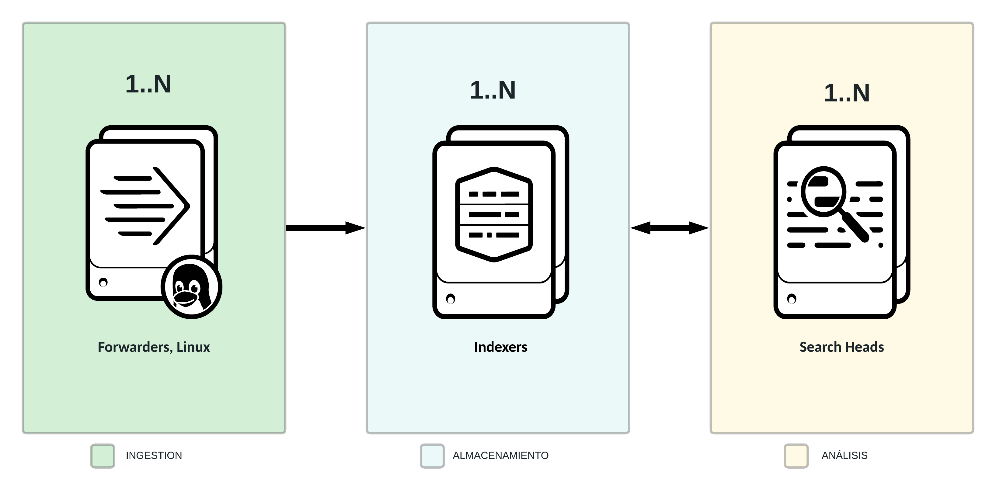
Arquitectura del sistema propuesto
Implementación de Security Data Lake con Splunk
Tomás García Hidalgo

Slide 5
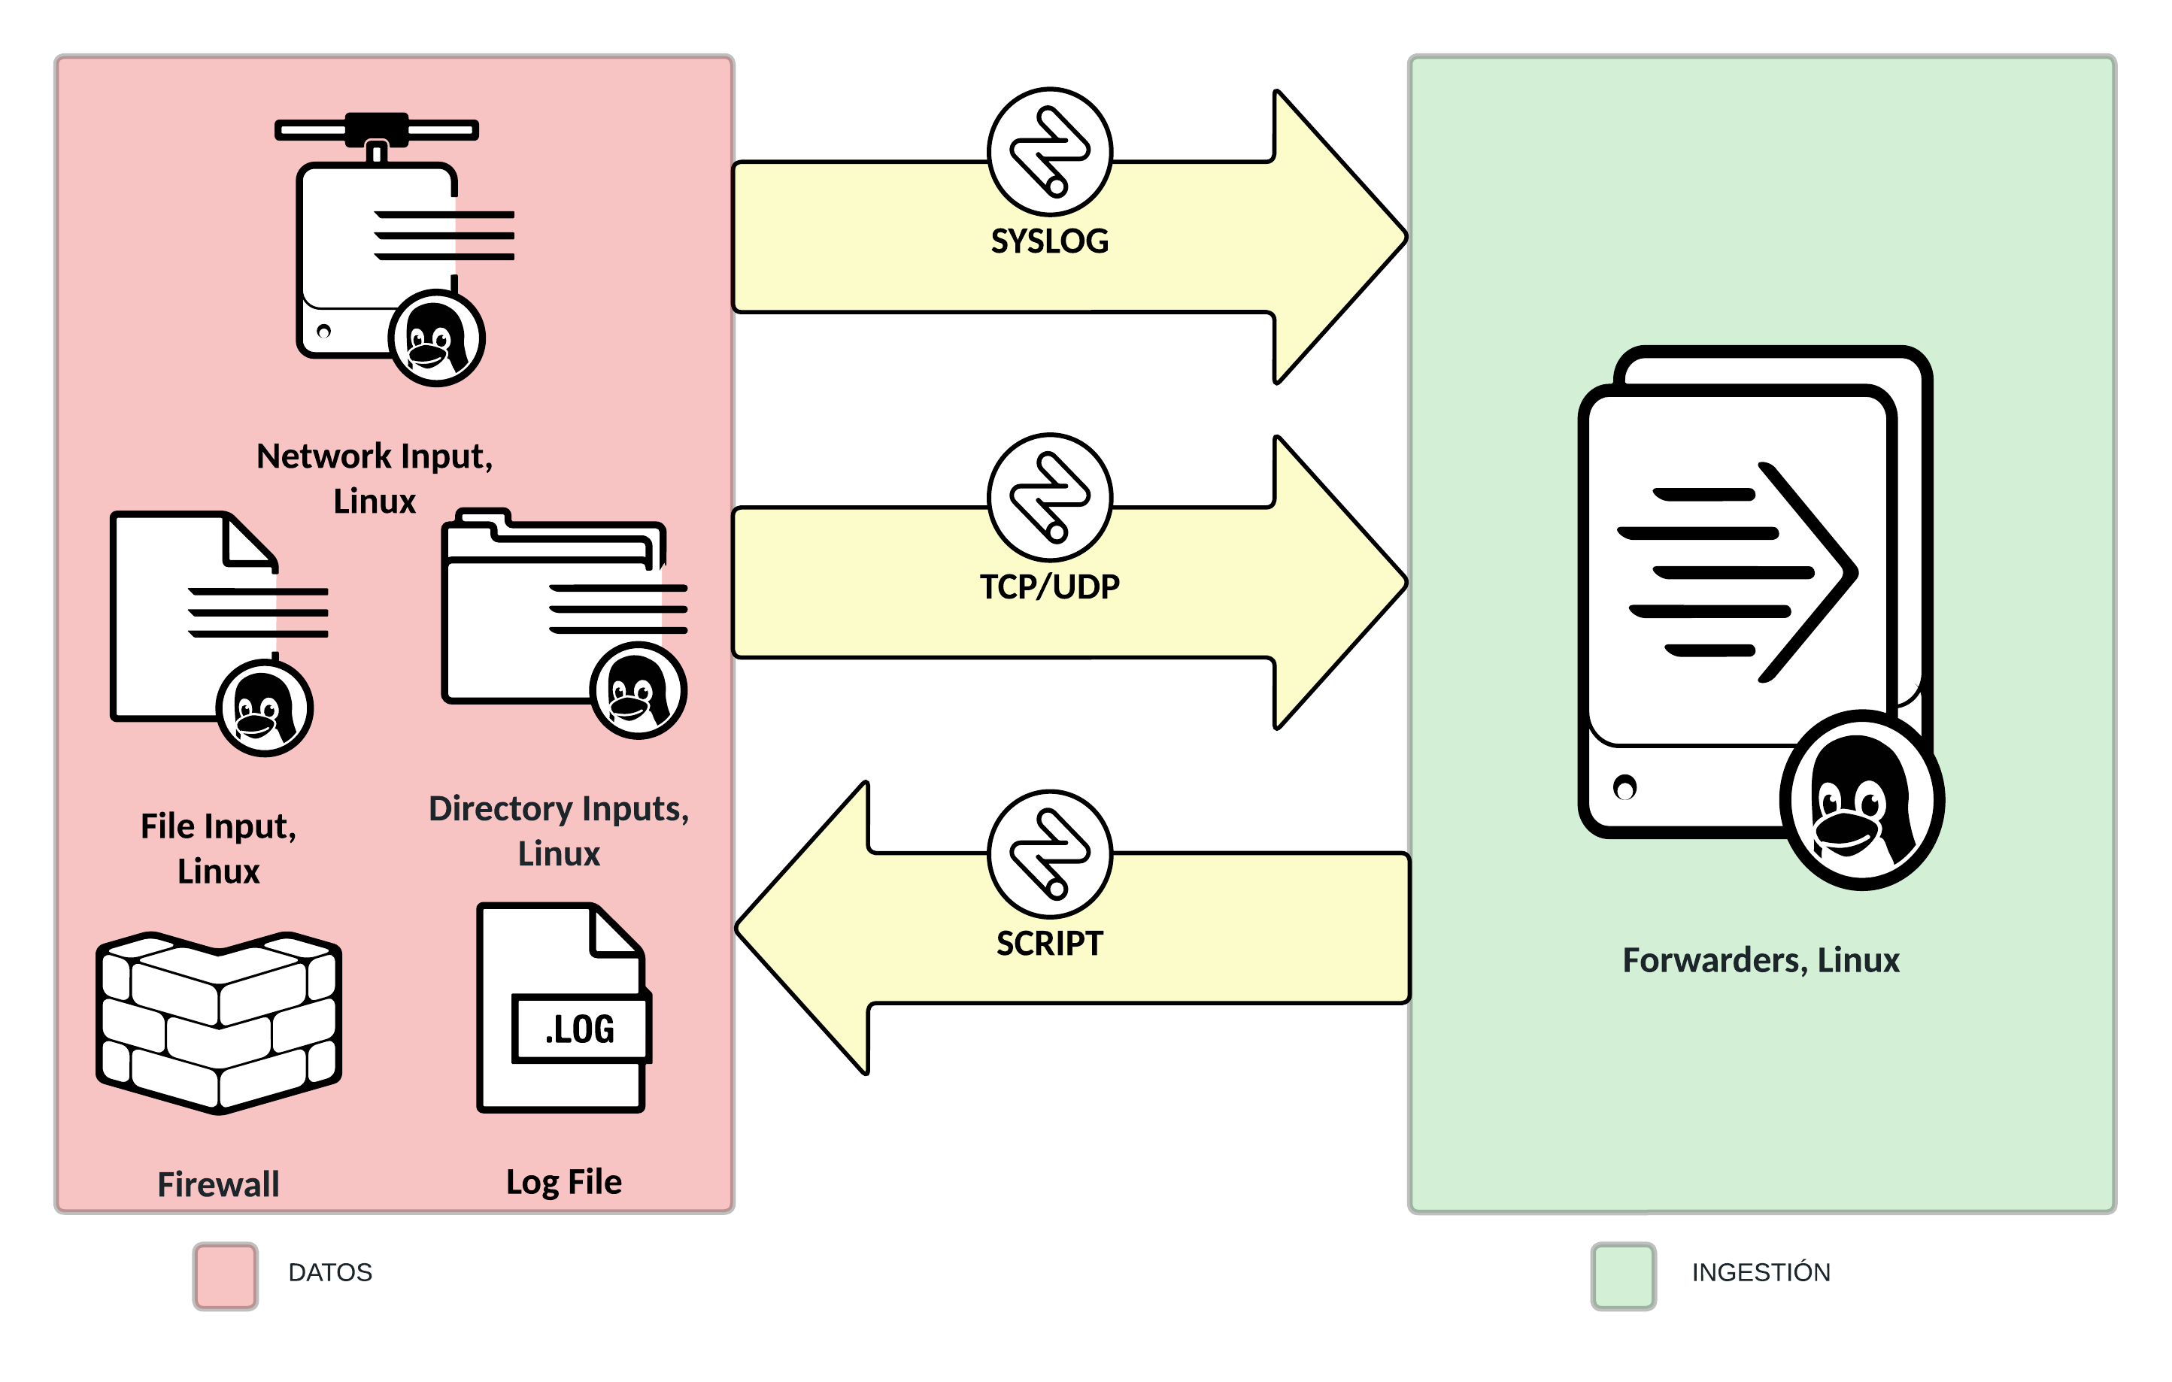
Arquitectura del sistema propuesto
Capa de Ingestión
Implementación de Security Data Lake con Splunk
Tomás García Hidalgo

Slide 6
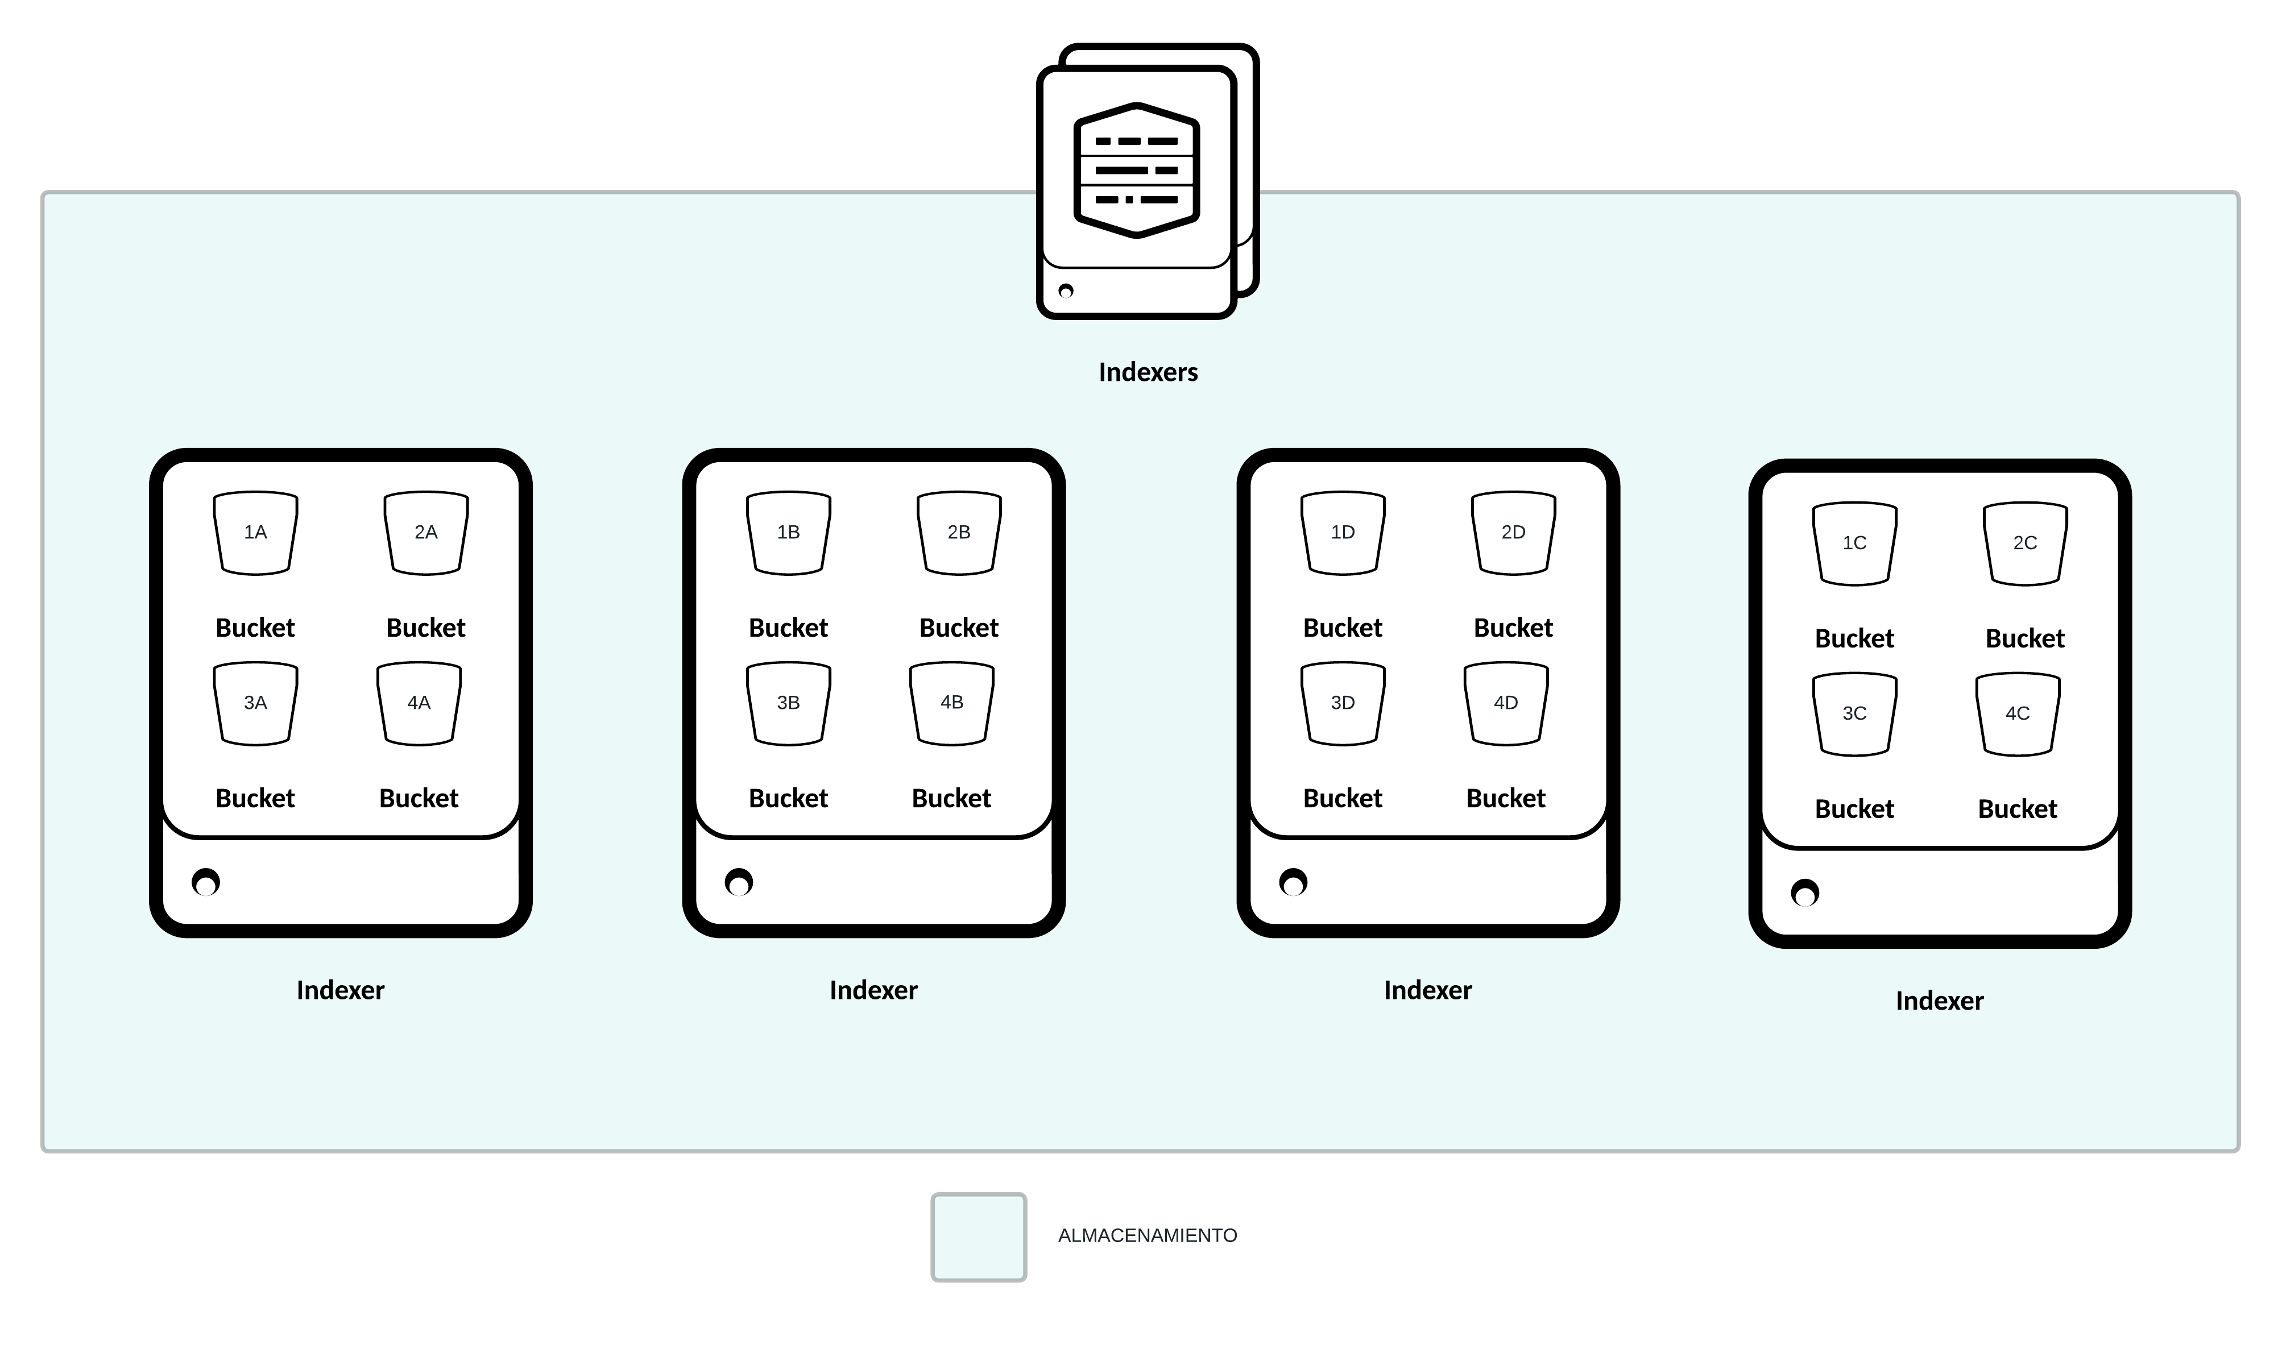
Arquitectura del sistema propuesto
Capa de Almacenamiento
Implementación de Security Data Lake con Splunk
Tomás García Hidalgo

Slide 7
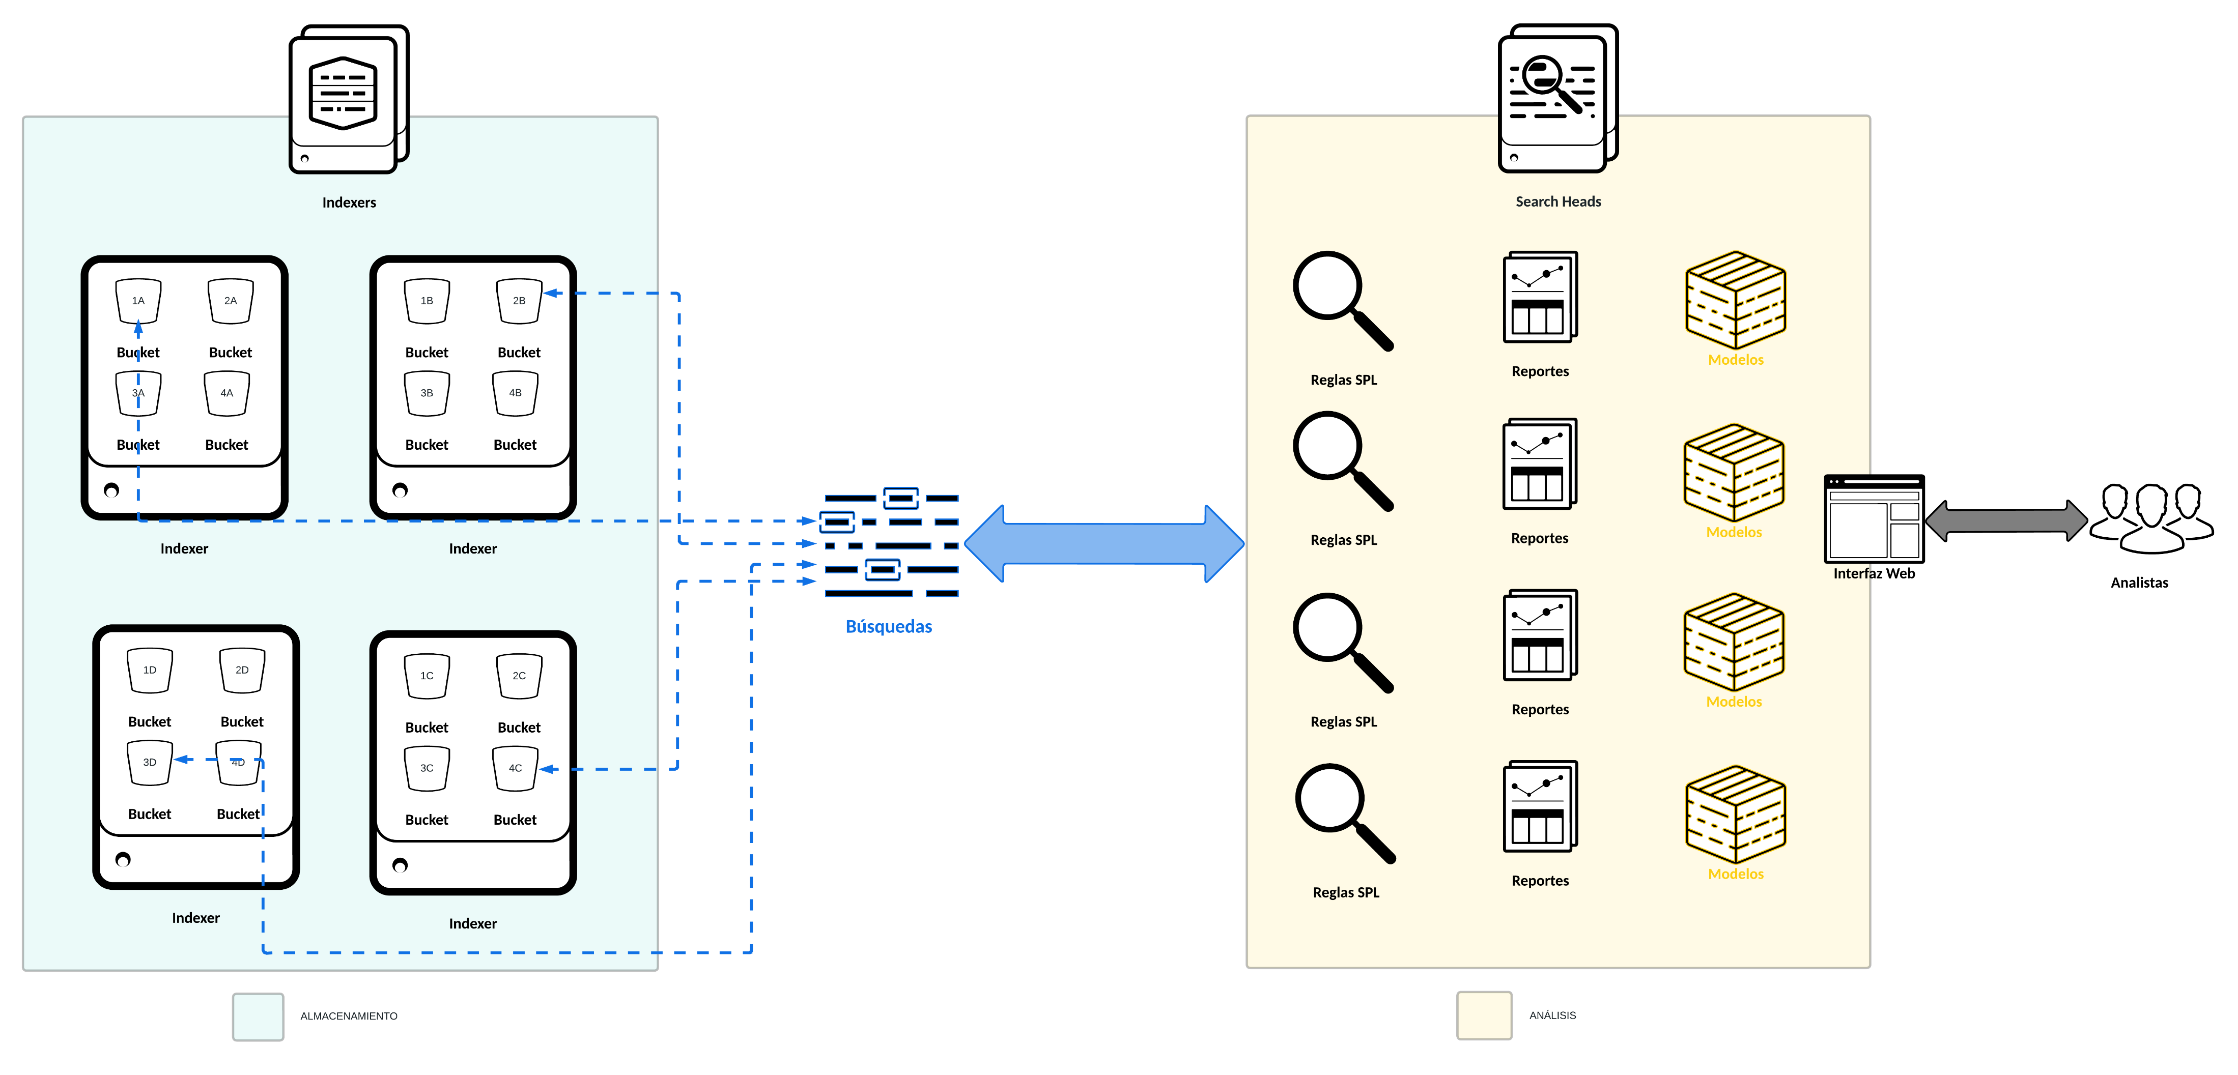
Arquitectura del sistema propuesto
Capa de Análisis
Implementación de Security Data Lake con Splunk
Tomás García Hidalgo

Slide 8
Reglas de Correlación y Modelos de Detección
Existen dos técnicas principales para la detección de patrones de actividad sospechosa
Reglas de correlación – Son un conjunto de reglas lógicas que producen un subconjunto de eventos
Modelos de detección – Algoritmos utilizados para detectar patrones o comportamientos anómalos
Implementación de Security Data Lake con Splunk
Tomás García Hidalgo

Slide 9
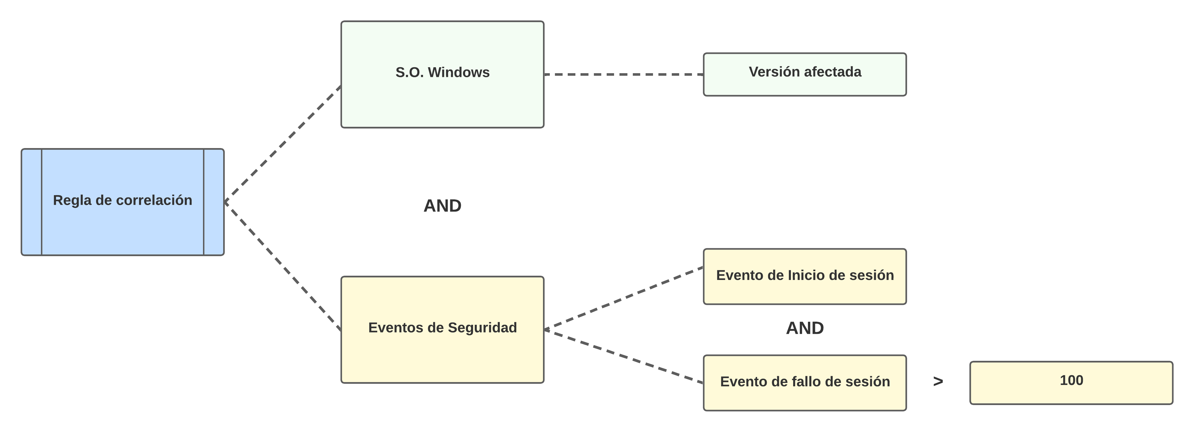
Reglas de Correlación
Ejemplo
Implementación de Security Data Lake con Splunk
Tomás García Hidalgo

Slide 10
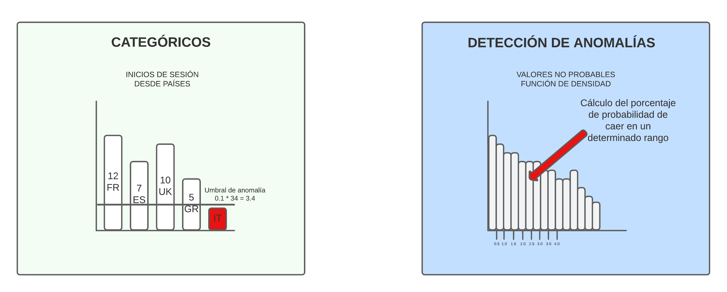
Modelos de Detección
Ejemplos
Implementación de Security Data Lake con Splunk
Tomás García Hidalgo

Slide 11
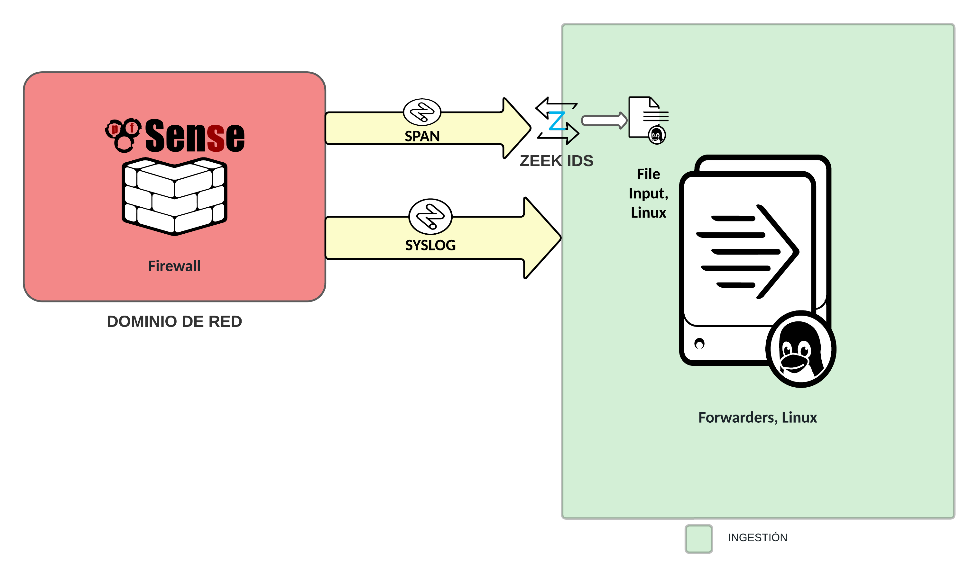
Arquitectura del dominio de red
Implementación de Security Data Lake con Splunk
Tomás García Hidalgo

Slide 12
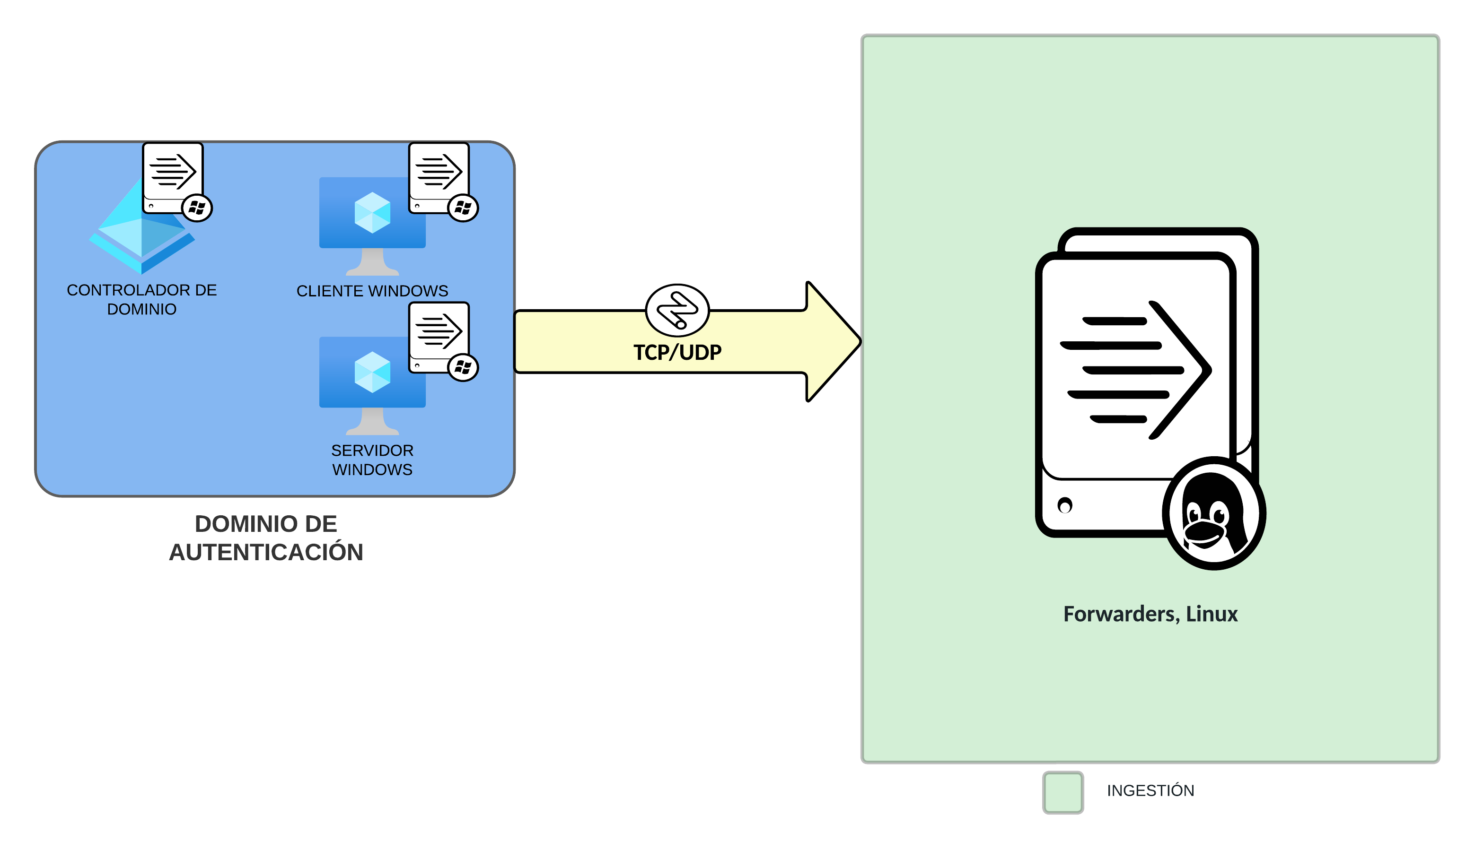
Arquitectura del dominio de autenticación
Implementación de Security Data Lake con Splunk
Tomás García Hidalgo

Slide 13
Conclusiones
Se ha presentado una propuesta viable de implementación de un entorno security data lake distribuido que resuelve las problemáticas de los SIEM actuales
Reglas de correlación – Son más efectivas para la identificación de patrones de amenazas conocidas pero poco flexibles
Modelos de detección – Algoritmos con beneficios para la detección de patrones anómalos en nuestros datos pero muchas veces difíciles de implementar
Implementación de Security Data Lake con Splunk
Tomás García Hidalgo

